Slide 1
Система прогнозування відтоку клієнтів
Використання NLP для аналізу клієнтських відгуків
Про автора:
Бондаренко Сергій Андрійович
Досвід: машинне навчання, обробка даних, Python, NLP
Ключова ціль проекту:
Автоматизація процесу аналізу даних для прогнозування ризику відтоку клієнтів та підвищення ефективності бізнес-рішень

Slide 2
Проблема, яку вирішує проект
Сучасні бізнес-виклики:
Жорстка конкуренція між компаніями
Втрата клієнтів через незадоволення послугами (відтік клієнтів)
Чому це важливо?
Зменшення відтоку клієнтів підвищує прибуток та ефективність компаній
Ключова ідея:
Автоматизований аналіз клієнтських відгуків дозволяє вчасно ідентифікувати ризики відтоку та оптимізувати роботу з клієнтами

Slide 3
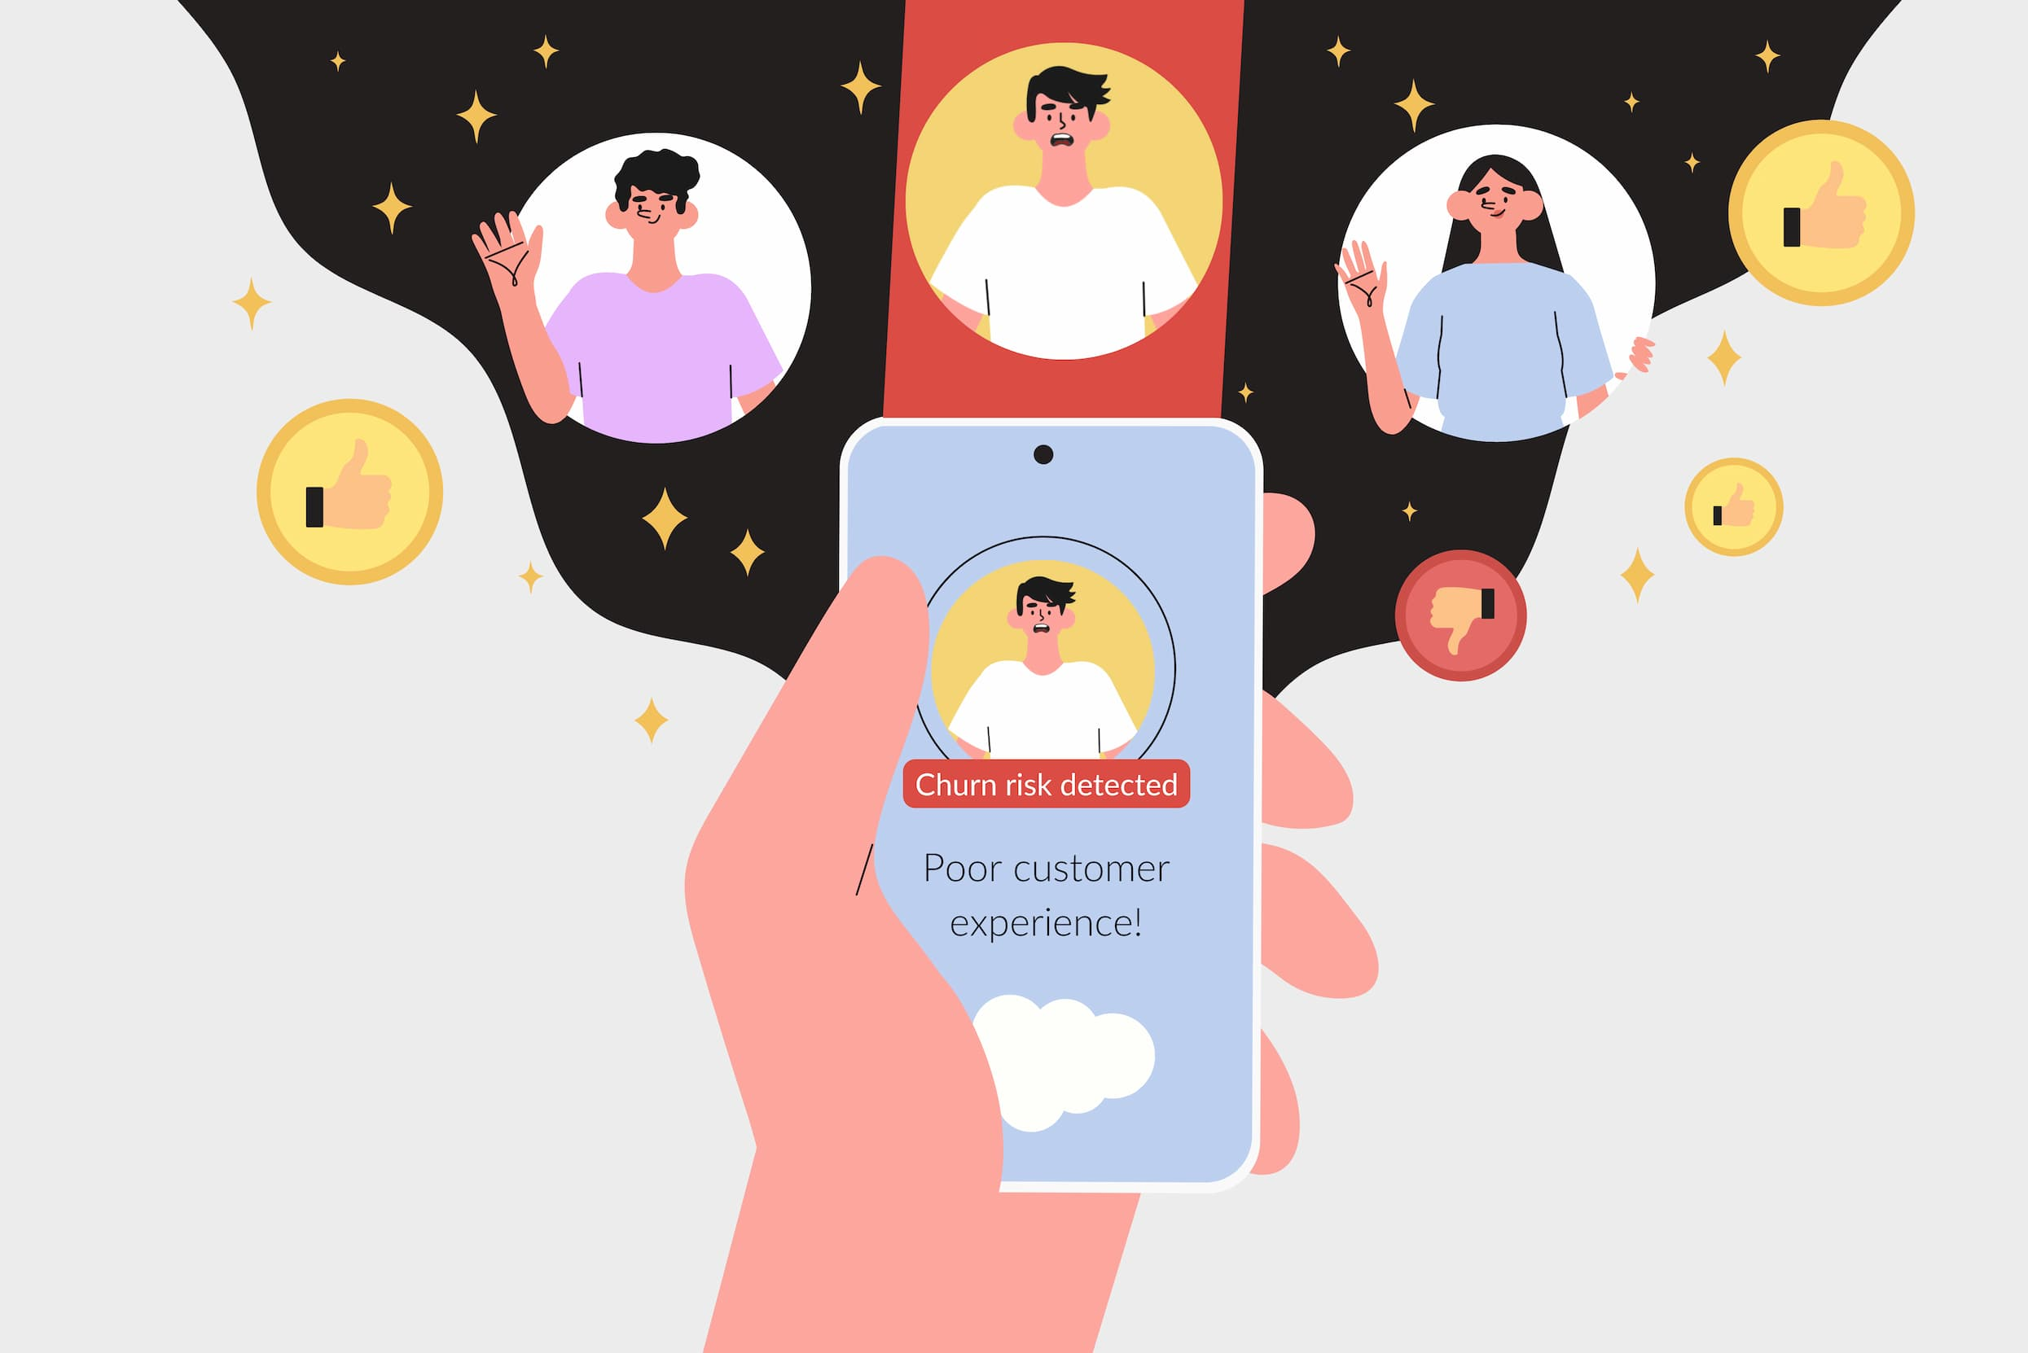
Мета і задачі проекту
Основні задачі
Використати текстові дані (відгуки) для прогнозування ризику відтоку
Виділяти ключові причини незадоволення клієнтів (іменовані сутності) для подальшого їх опрацювання
Застосувати методи NLP та машинного навчання для підвищення точності аналізу даних
Мета
Створити систему прогнозування, що дозволяє аналізувати відгуки клієнтів та зменшувати ризик їх відтоку, підвищуючи ефективність бізнесу

Slide 4
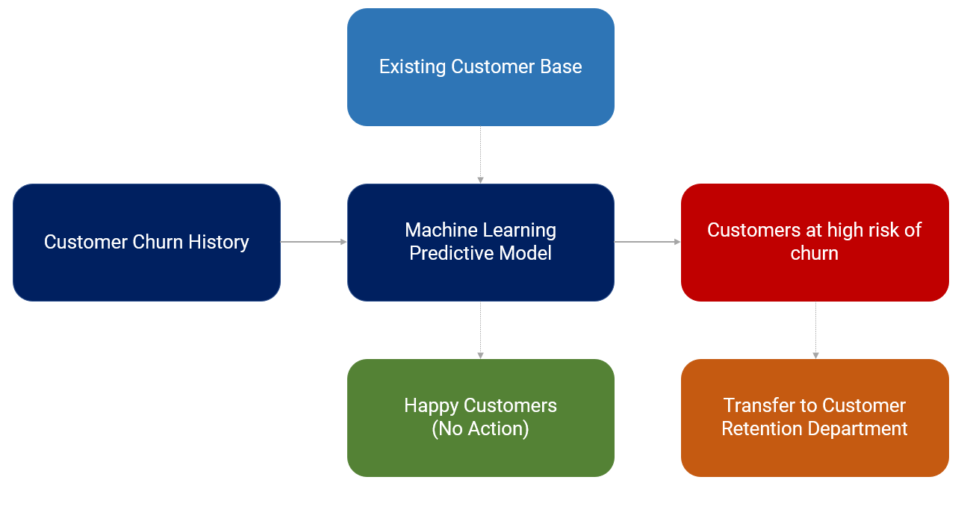
Інтерпретація бізнес-моделі у вигляді діаграми

Slide 5
Постановка задачі
Задача
Обробка неструктурованих даних — текстових відгуків клієнтів для прогнозування відтоку
Використання методів обробки природної мови (NLP) для аналізу настроїв та виділення ключових факторів незадоволення
Основні методи
Supervised Learning: Класифікація для прогнозування ймовірності відтоку клієнтів
NLP: Семантичний аналіз для виділення важливих елементів (іменованих сутностей) із тексту

Slide 6
Обробка та підготовка даних
Вхідні дані
База даних користувачів телекомунікаційних мереж
56911 записів, 24 ознаки
Розділення на навчальний набір (37 тис. записів) та тестовий набір (19 тис. записів)

Slide 7
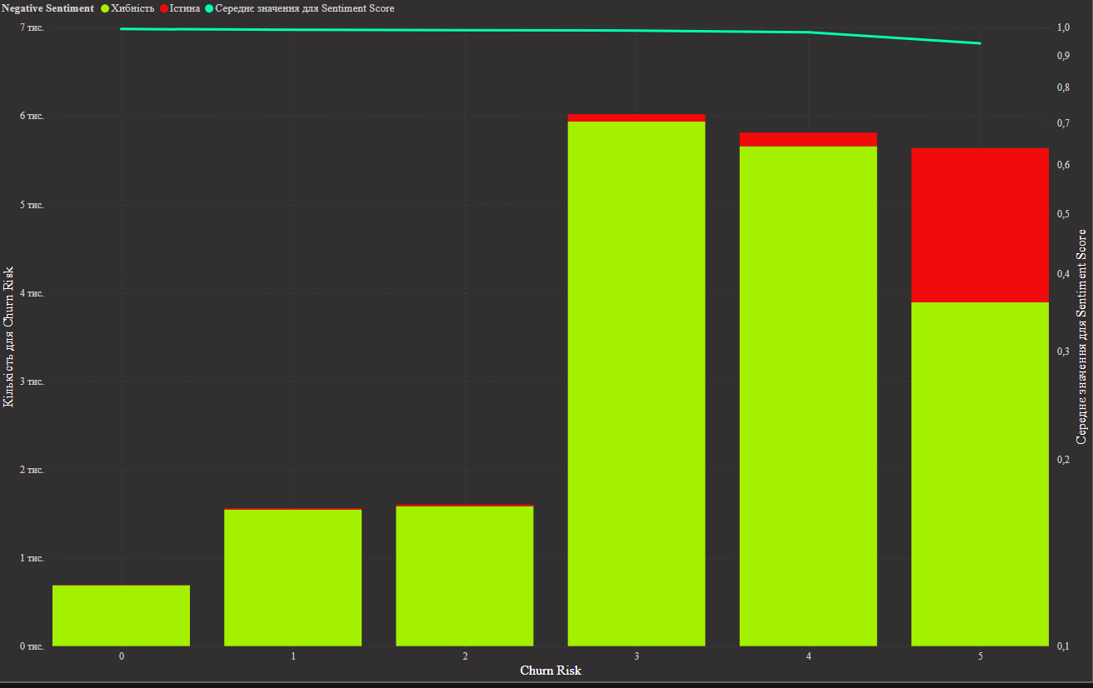
Дослідницький аналіз даних (EDA)
Аналіз структури та якості даних
Виявлення незбалансованості цільових змінних
Проведення передобробки (синтетичне зменшення за допомогою SMOTE)

Slide 8
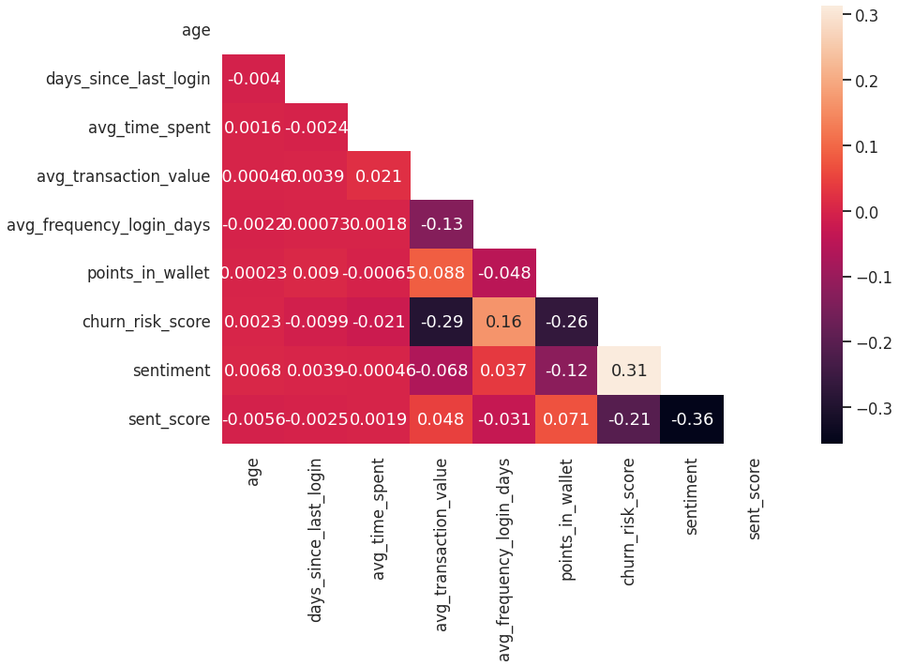
Кореляційна матриця
Основні фактори ризику відтоку клієнтів
Середня вартість транзакції
Нараховані бали за транзакцію
Значення Sentiment
Метод
Використання кореляційного аналізу для визначення найбільш впливових змінних, що мають сильний зв'язок з ймовірністю відтоку
Результат
Ідентифікація основних факторів для подальшої обробки в моделях машинного навчання

Slide 9
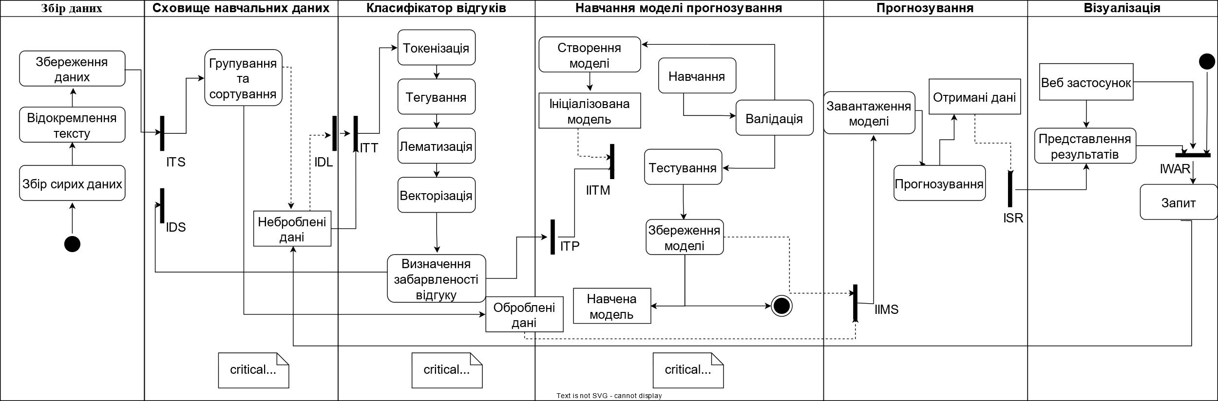
UML модель системи прогнозування відтоку клієнтської бази

Slide 10
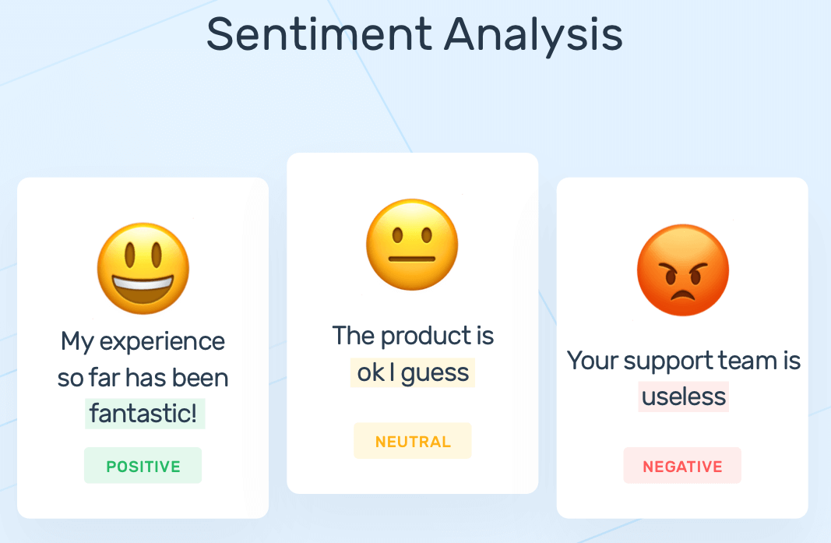
Система аналізу настроїв за допомогою NLP
Метод
Аналіз настроїв (Sentiment Analysis) — визначення емоційного забарвлення тексту (позитивний, негативний, нейтральний)
Застосування
Автоматизований аналіз відгуків клієнтів для виявлення причин незадоволення та прогнозування відтоку
Масштабний аналіз даних для підвищення ефективності роботи з клієнтами
Перевага
Зниження витрат на ручний аналіз, швидке виявлення ключових проблем та можливість оперативно реагувати на них

Slide 11
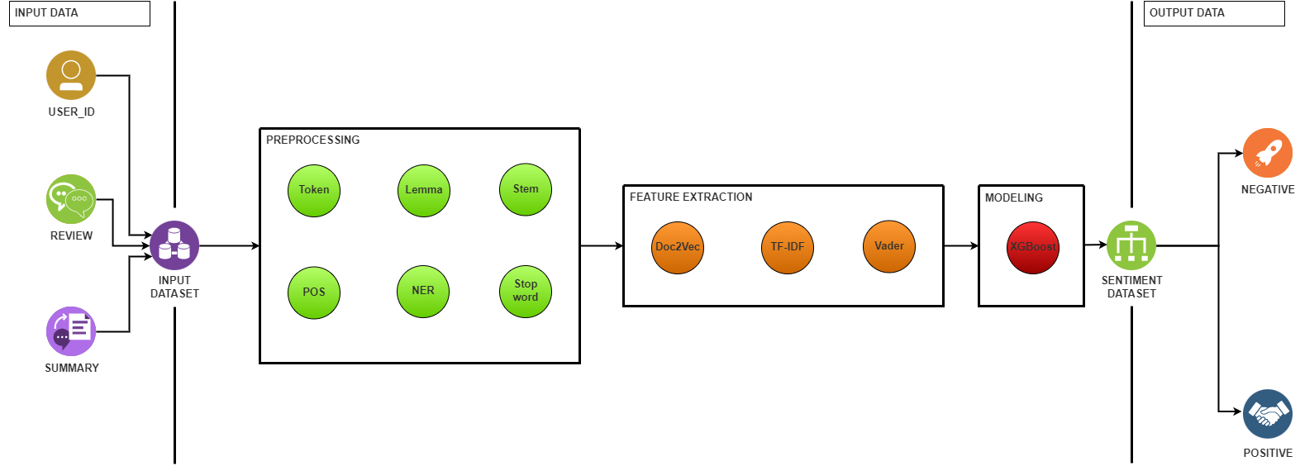
Система аналізу настроїв. Конструкція
За основу була взята модель градієнтного підсилення дерева xgboost — це оптимізована версія алгоритму підвищення градієнта з точки зору швидкості, обробки значень, що відсутні, і запобігання перенавченню.Для донавчання використовувався набір даних з 112799 записів текстових відгуків користувачів на товари Amazon.

Slide 12
Вибір моделі прогнозування відтоку клієнтів
Було реалізовано наступні моделі:
Random forest Classifier
MLP Classifier
Decision Tree Classifier
Gradient Boosting Classifier
XGB Classifier
Mixed Мodel (XGB, Random Forest, Gradient Boosting Classifier)

Slide 13
Експериментальні результати

Slide 14
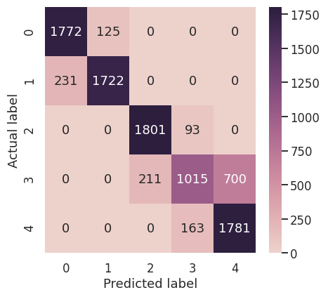
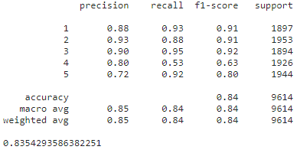
Система прогнозування відтоку клієнтів
Random forest classifier

Slide 15
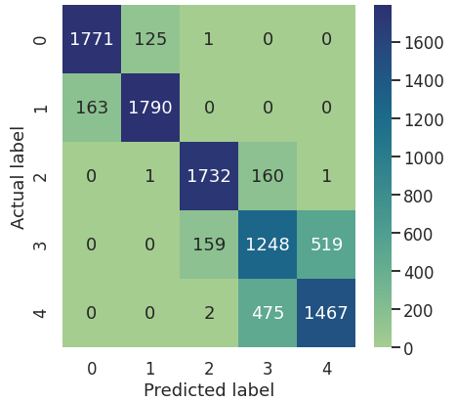
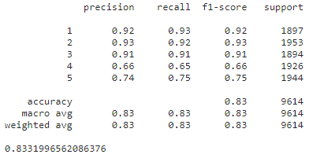
Система прогнозування відтоку клієнтів
MLPClassifier

Slide 16
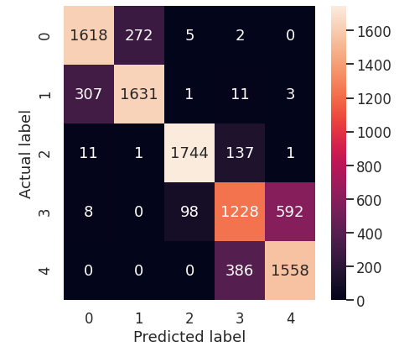
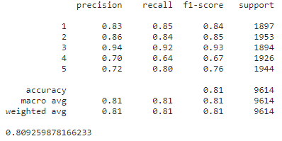
Система прогнозування відтоку клієнтів
Decision Tree Classifier

Slide 17
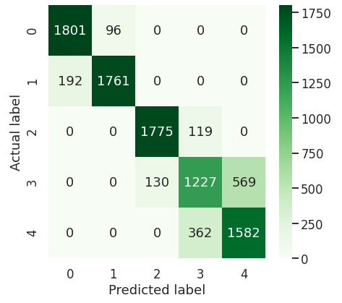
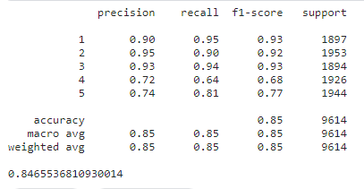
Система прогнозування відтоку клієнтів
Gradient Boosting Classifier

Slide 18
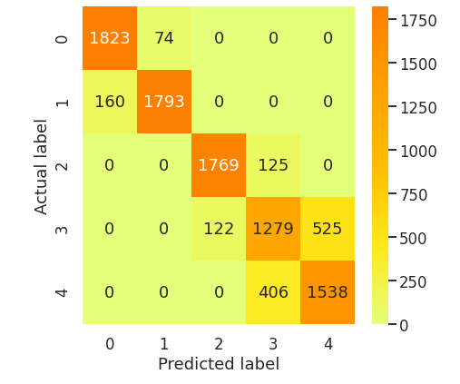
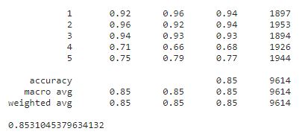
Система прогнозування відтоку клієнтів
XGB Classifier

Slide 19
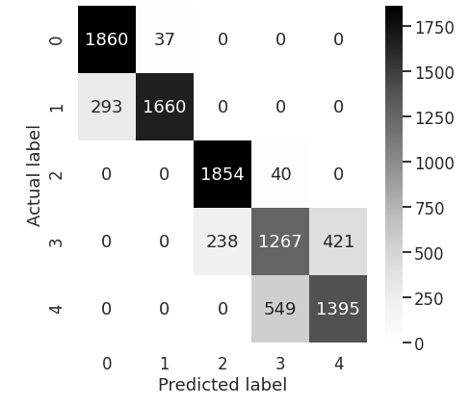
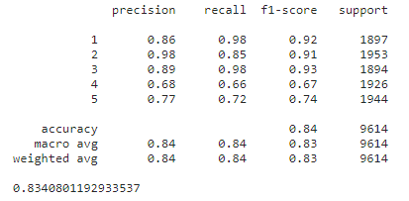
Система прогнозування відтоку клієнтів
MixМodel (XGB, Random Forest, Gradient Boosting Classifier)

Slide 20
85.310%
Найточнішою себе показала модель XGBoost

Slide 21
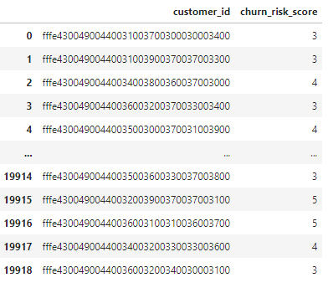
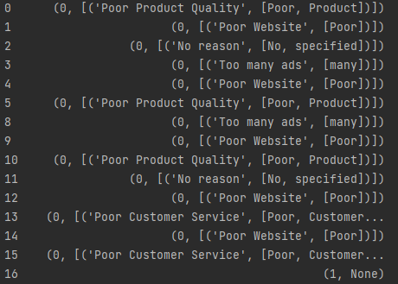
Результати роботи програми
Система прогнозування відтоку клієнтів
Приклади роботи програми
Система аналізу настроїв з тексту відгуків з визначенням іменованих сутностей (причин виникнення проблем)

